Slide 1



Graduation Day – 31 Marzo 2023

Slide 2
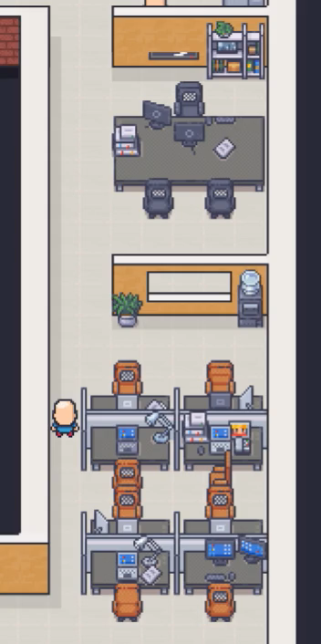
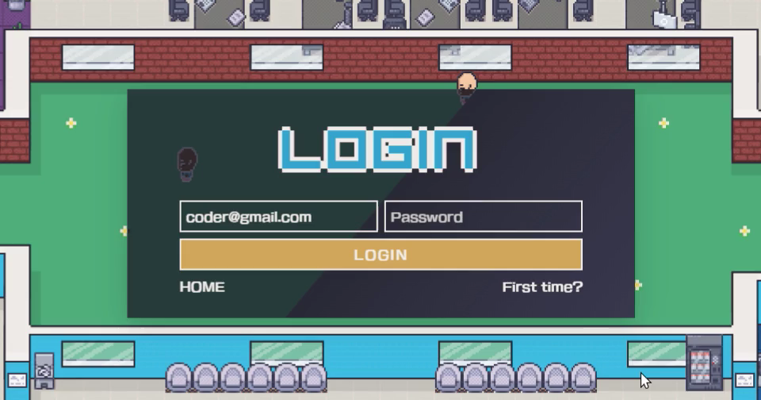
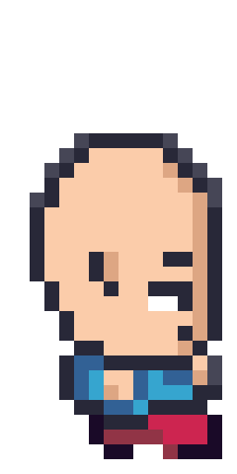


What’s
CODERS è...
Un RPG dall’estetica retrò
Una collezione di coders-androidi e di una varietà di potenziamenti
Una community di gamer e tech-enthusiast
coders?
coders?

Slide 3

Who are
Nell’azienda di Coders Corporation sono stati creati i coders-androidi, una serie di developer robotici che hanno presto preso il controllo della struttura grazie ai loro poteri cibernetici.
Ora si sfidano a colpi di attacchi informatici, per ottenere preziosi potenziamenti.
Tu sei un coder-androide. Il primo. L’originale. E, purtroppo... il modello base.
Dovrai farti valere.
coders?
Coders?

Slide 4
Who are
Nell’azienda di Coders Corporation sono stati creati i coders-androidi, una serie di developer robotici che hanno presto preso il controllo della struttura grazie ai loro poteri cibernetici.
Ora si sfidano a colpi di attacchi informatici, per ottenere preziosi potenziamenti.
Tu sei un coder-androide. Il primo. L’originale. E, purtroppo... il modello base.
Dovrai farti valere.
coders?
Coders?

Slide 5
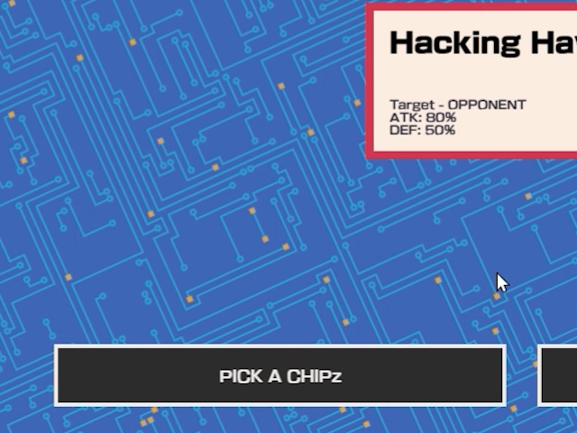
How to
Questo è un TBS* game. Le sfide sono basate su turni. Ogni coder-androide collezionato ha i suoi valori statici di ENERGY, ATK e DEF, ma potrà usare i potenziamenti collezionati durante il gioco, i CHIPz.
*turn based strategy
I CHIPz possono alterare questi valori durante la battaglia.
play?

Slide 6
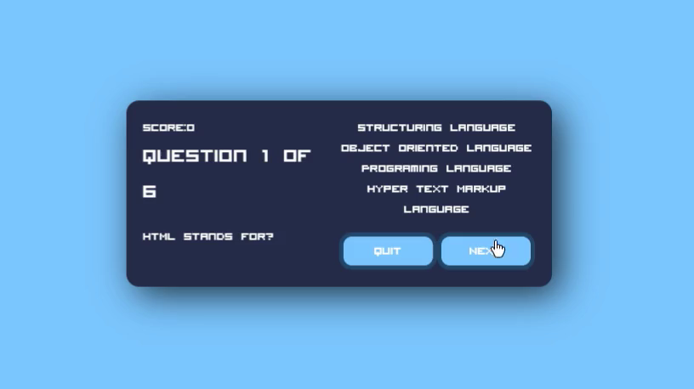

How to
Questo è un TBS* game. Le sfide sono basate su turni. Ogni coder-androide collezionato ha i suoi valori statici di ENERGY, ATK e DEF, ma potrà usare i potenziamenti collezionati durante il gioco, i CHIPz.
*turn based strategy
I CHIPz possono alterare questi valori durante la battaglia.
Potrai acquistare i CHIPz e sbloccare nuovi personaggi usando i punti ottenuti dalle sfide da altri altri minigiochi, come i quiz.
play?

Slide 7
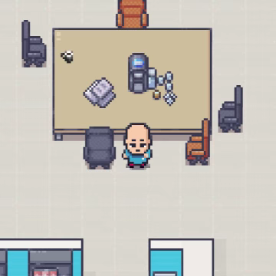
How to
I CHIPz possono alterare questi valori durante la battaglia.
Potrai acquistare i CHIPz e sbloccare nuovi personaggi usando i punti ottenuti dalle sfide o scambiando le preziose capsule di EE-COFF, che potrai vincere grazie ai quiz o altri minigiochi.
Userai le FRECCE (o WASD) per muoverti, SPACE per interagire, ↵ENTER e Q per selezionare o uscire.
Potrai acquistare i CHIPz e sbloccare nuovi personaggi usando i punti ottenuti dalle sfide da altri altri minigiochi, come i quiz.
I comandi:
WASD/FRECCE per muoversi
SPACE per interagire
play?

Slide 8





How to
Potrai acquistare i CHIPz e sbloccare nuovi personaggi usando i punti ottenuti dalle sfide da altri altri minigiochi, come i quiz.
Potrai acquistare i CHIPz e sbloccare nuovi personaggi usando i punti ottenuti dalle sfide o scambiando le preziose capsule di EE-COFF, che potrai vincere grazie ai quiz o altri minigiochi.
Userai le FRECCE (o WASD) per muoverti, SPACE per interagire, ↵ENTER e Q per selezionare o uscire.
I comandi:
WASD/FRECCE per muoversi
SPACE per interagire
Alex Giaffreda
Matteo Rania
Bianca Patrichi
Nico Barbieri
IL TEAM
play?
IL TEAM

Slide 9
IL TEAM
I comandi:
WASD/FRECCE per muoversi
SPACE per interagire
ENTER e Q per confermare o uscire
Alex Giaffreda
Matteo Rania
Bianca Patrichi
Nico Barbieri
How to
play?
IL TEAM

Slide 10
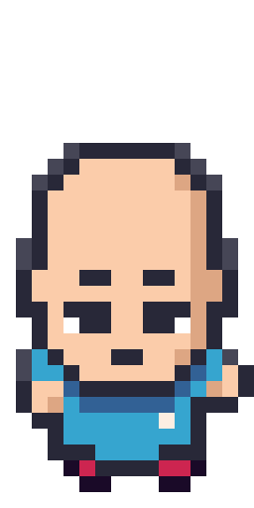

Thanks <3
Alex Giaffreda
Matteo Rania
Bianca Patrichi
Nico Barbieri
IL TEAM
IL TEAM

